Slide 1
LA BASE DE DATOS SCIVAL Ricardo Reich Universidad de Antofagasta, 21 de noviembre de 2018

Slide 2
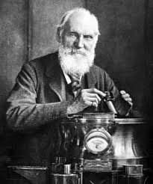
¿PORQUÉ MEDIR?

Slide 3
FACTORES CLAVES Y DE ACELERACIÓN PARA MEJORAR Y ALCANZAR CALIDAD DE RANGO MUNDIAL

Slide 4
¿calidad e
impacto?
CONCENTRACIÓN
DE TALENTOS
procesos académicos:
docencia
investigación
3ª misión
productos
académicos:
graduados
productos I&D&i
estudiantes
profesores
investigadores
otros
INTERNACIONALIZACIÓN
CALIDAD INTERNACIONAL
UCM
RECURSOS
ABUNDANTES
GOBERNANZA
FAVORABLE
marco regulatorio
liderazgo
visión estratégica
cultura de excelencia
autonomía
libertad académica
Fuente: J. Salmi 2009
Nota: UCM=Universidad de Clase Mundial

Slide 5
EVALUACIÓN DE LA CALIDAD Desempeño de Docencia/Aprendizaje Desempeño de Investigación Desempeño de Programas de Doctorado Desempeño de Centros de Investigación Reclutamiento de Académicos e Investigadores Reclutamiento de Estudiantes de Posgrado Carrera Académica Autoevaluación Acreditación
ESTRATEGIA DE MEJORAMIENTO

Slide 6
PREGUNTAS Y RESPUESTAS

Slide 7
EVALUACIÓN DEL DESEMPEÑO DE LA INVESTIGACIÓN

Slide 8
USO DE MÉTRICAS EN LA CARRERA ACADÉMICA

Slide 9
USO ESTRATÉGICO DE MÉTRICAS PERMITE DETERMINAR
Fortalezas Institucionales
de Investigación
Retorno
de Inversión
Tener una Mejor
Narrativa de la Investigación
Potenciales Áreas
de Inversión
Identificar Académicos
Estrellas

Slide 10
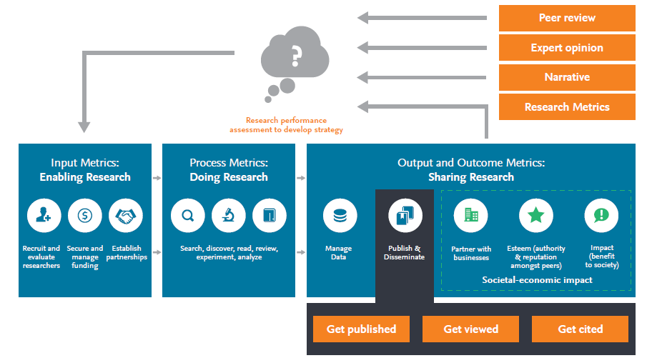
EVALUACIÓN DEL DESEMPEÑO ESTRATÉGICO REQUIERE USO EQUILIBRADO DE MÉTRICAS
Estudiantes
de Posgrado
Becas
$$ Tesis
Graduación

Slide 11
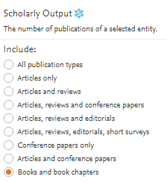
TIPOS DE “OUTPUTS” DE INVESTIGACIÓN

Slide 12
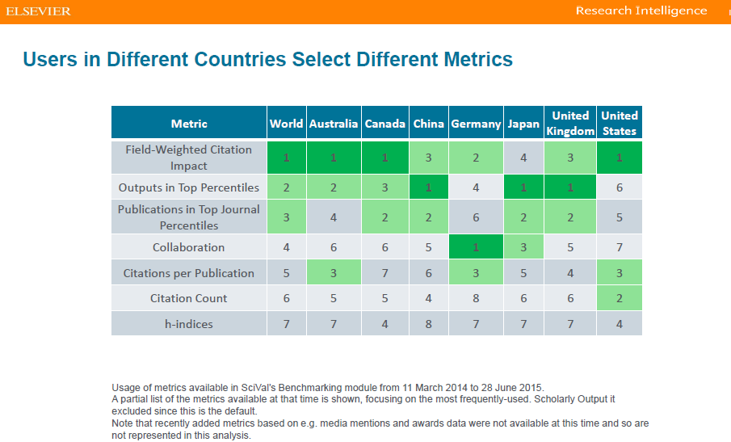
TIPOS DE MÉTRICAS MÁS UTILIZADAS

Slide 13
PREGUNTAS Y RESPUESTAS

Slide 14
TIPOS DE MÉTRICAS Y BASES DE DATOS PARA MEDIRLAS

Slide 15
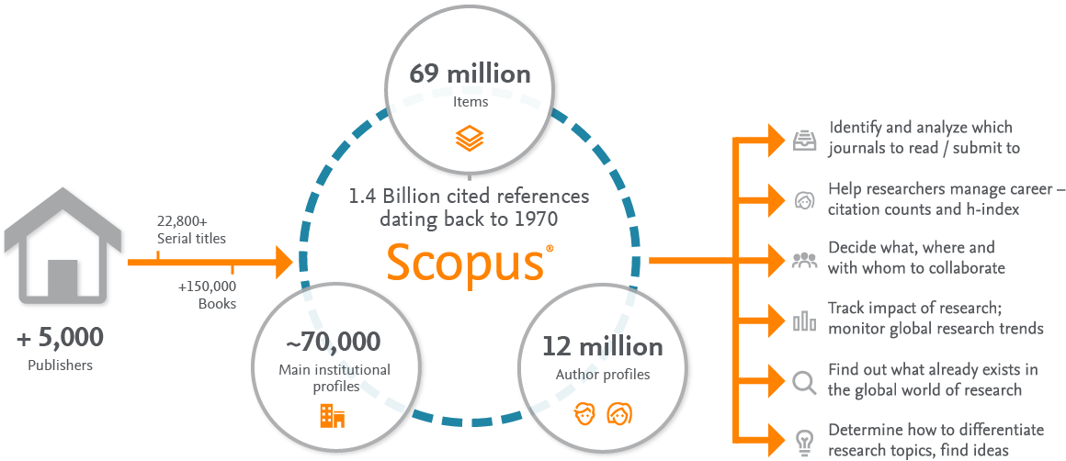
SCOPUS
BASE DE DATOS DE “ABSTRACTS” Y CITAS
ScopuS entrega una vision completa del mundo de la investigación. Sin índices separados; sin “adds-ons”

Slide 16
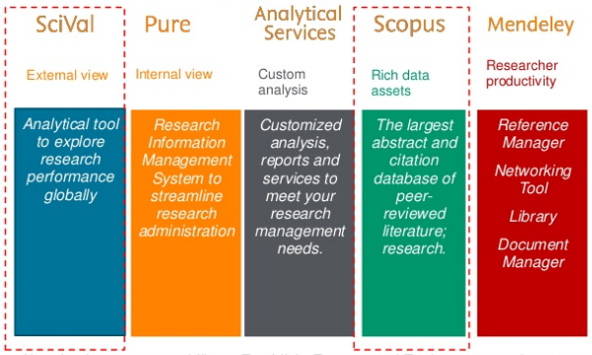
APLICACIONES BASADAS EN SCOPUS

Slide 17
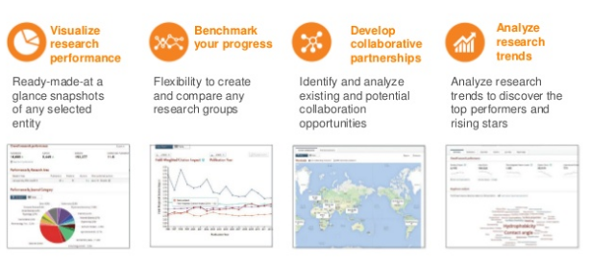
SCIVAL
EVALUACIÓN DEL DESEMPEÑO DE INVESTIGACIÓN PARA 220 NACIONES Y 6,000 INSTITUCIONES DE INVESTIGACIÓN
INDIVIDUALMENTE Y EN GRUPOS

Slide 18
PREGUNTAS Y RESPUESTAS

Slide 19
USO DE SCIVAL ENTIDAD: PAÍS
Notes:
Fondo Competitivo reemplazó progresivamente a FDI Tradicional
Concurso 1999 $ 22.062.593 Proyectos de 3 años. Plan Estratégico Institucional. Indicadores de Desempeño
Concurso 2000 $ 26.551.686
Concurso 2001 $ 31.342.216
Concurso 2002 $ 38.100.949
Concurso 2003 $ 23.000.000
Concurso 2004 $ 5.000.000 Especial “Puente” al MECESUP 2. RENOVACION CURRICULAR
1999-2004 $ 146.057.444 US$ 227.500.000 Adjudicación
Promedio Anual $ 24.342.907 US$ 37.917.000 Adjudicación
Promedio Anual $ 17.402.000 Presupuesto MECESUP

Slide 20
COMPARACIÓN ENTRE EL DESEMPEÑO DE INVESTIGACIÓN DE CHILE Y NUEVA ZELANDA 2012-2016 (Fuente: Scopus, Febrero 2018)
Notes:
Fondo Competitivo reemplazó progresivamente a FDI Tradicional
Concurso 1999 $ 22.062.593 Proyectos de 3 años. Plan Estratégico Institucional. Indicadores de Desempeño
Concurso 2000 $ 26.551.686
Concurso 2001 $ 31.342.216
Concurso 2002 $ 38.100.949
Concurso 2003 $ 23.000.000
Concurso 2004 $ 5.000.000 Especial “Puente” al MECESUP 2. RENOVACION CURRICULAR
1999-2004 $ 146.057.444 US$ 227.500.000 Adjudicación
Promedio Anual $ 24.342.907 US$ 37.917.000 Adjudicación
Promedio Anual $ 17.402.000 Presupuesto MECESUP

Slide 21
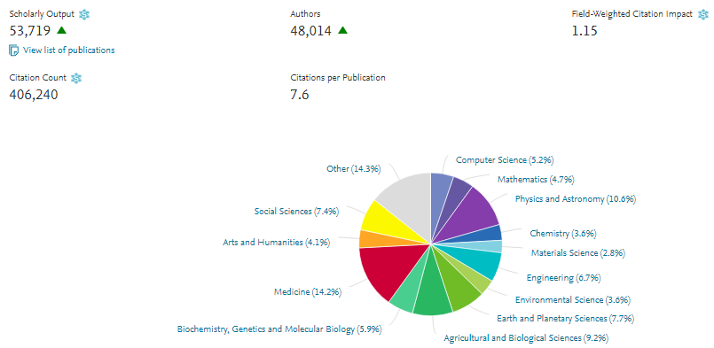
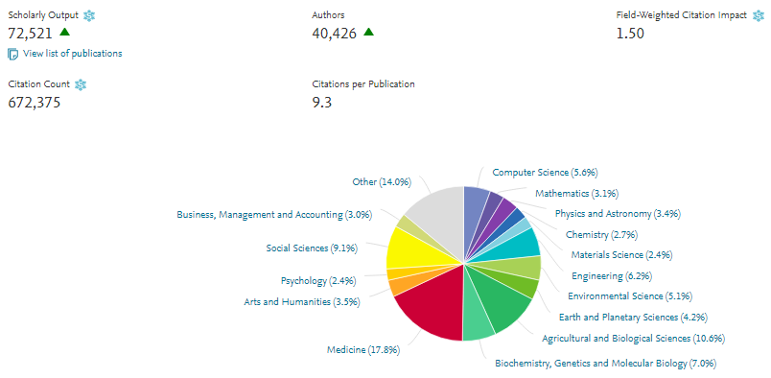
RESUMEN A NIVEL PAÍS
Chile
Nueva Zelanda
Notes:
Fondo Competitivo reemplazó progresivamente a FDI Tradicional
Concurso 1999 $ 22.062.593 Proyectos de 3 años. Plan Estratégico Institucional. Indicadores de Desempeño
Concurso 2000 $ 26.551.686
Concurso 2001 $ 31.342.216
Concurso 2002 $ 38.100.949
Concurso 2003 $ 23.000.000
Concurso 2004 $ 5.000.000 Especial “Puente” al MECESUP 2. RENOVACION CURRICULAR
1999-2004 $ 146.057.444 US$ 227.500.000 Adjudicación
Promedio Anual $ 24.342.907 US$ 37.917.000 Adjudicación
Promedio Anual $ 17.402.000 Presupuesto MECESUP

Slide 22
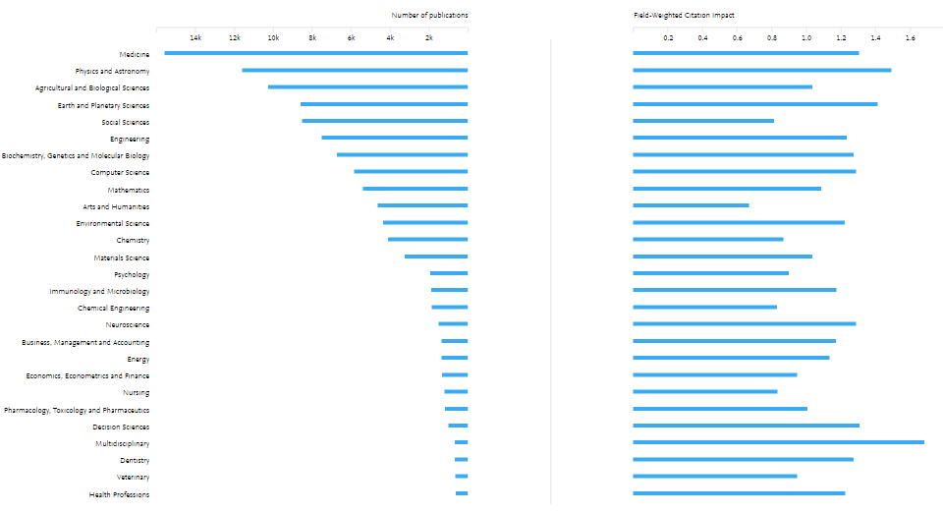
RESUMEN CHILE
TABLA POR ÁREAS TEMÁTICAS

Slide 23
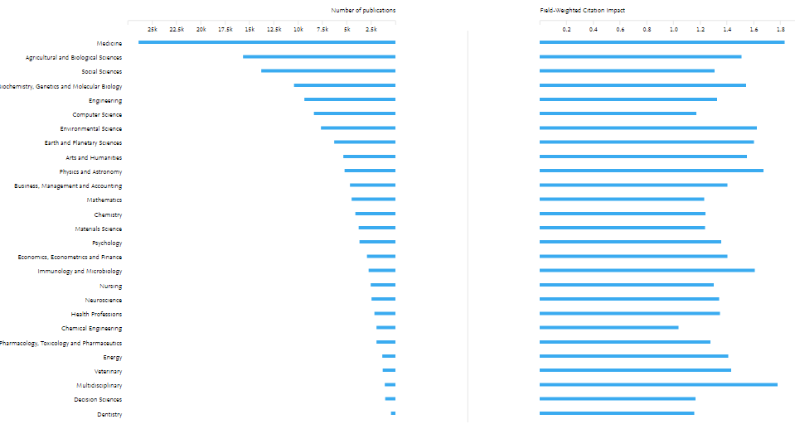
RESUMEN NUEVA ZELANDA
TABLA POR ÁREAS TEMÁTICAS

Slide 24
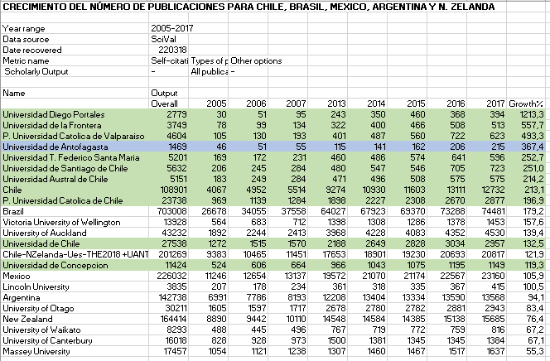
COMPARACIÓN Y CRECIMIENTO% DE PUBLICACIONES
CHILE, BRASIL, MÉXICO, ARGENTINA Y N. ZELANDA
UNIVERSIDADES EN RANKING THE 2017

Slide 25
INDICADORES CLAVES DEL DESEMPEÑO DE INVESTIGACIÓN
CHILE Y NUEVA ZELANDA

Slide 26
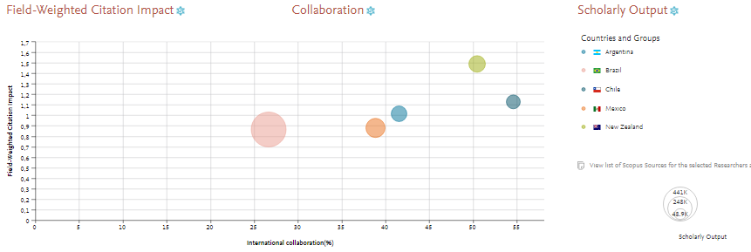
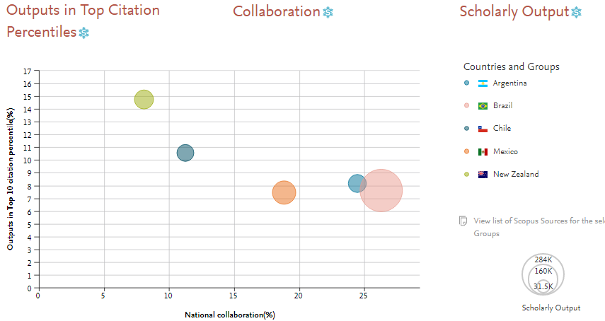
COMPARACIÓN DEL DESEMPEÑO DE CHILE CON PAÍSES EN RANKING THE 2017
Notes:
Fondo Competitivo reemplazó progresivamente a FDI Tradicional
Concurso 1999 $ 22.062.593 Proyectos de 3 años. Plan Estratégico Institucional. Indicadores de Desempeño
Concurso 2000 $ 26.551.686
Concurso 2001 $ 31.342.216
Concurso 2002 $ 38.100.949
Concurso 2003 $ 23.000.000
Concurso 2004 $ 5.000.000 Especial “Puente” al MECESUP 2. RENOVACION CURRICULAR
1999-2004 $ 146.057.444 US$ 227.500.000 Adjudicación
Promedio Anual $ 24.342.907 US$ 37.917.000 Adjudicación
Promedio Anual $ 17.402.000 Presupuesto MECESUP

Slide 27
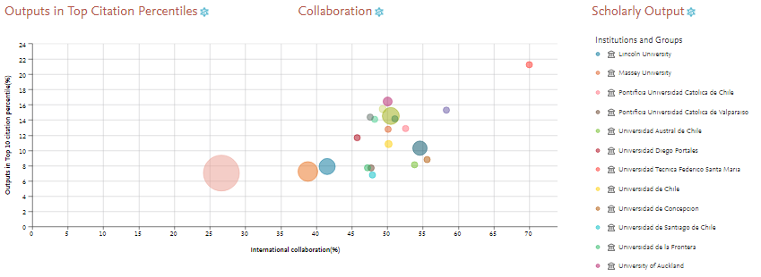
INTEGRANDO LAS UNIVERSIDADES
USantaMaría
Ues NZelanda
Ues Chile
Notes:
Fondo Competitivo reemplazó progresivamente a FDI Tradicional
Concurso 1999 $ 22.062.593 Proyectos de 3 años. Plan Estratégico Institucional. Indicadores de Desempeño
Concurso 2000 $ 26.551.686
Concurso 2001 $ 31.342.216
Concurso 2002 $ 38.100.949
Concurso 2003 $ 23.000.000
Concurso 2004 $ 5.000.000 Especial “Puente” al MECESUP 2. RENOVACION CURRICULAR
1999-2004 $ 146.057.444 US$ 227.500.000 Adjudicación
Promedio Anual $ 24.342.907 US$ 37.917.000 Adjudicación
Promedio Anual $ 17.402.000 Presupuesto MECESUP

Slide 28
PREGUNTAS Y RESPUESTAS

Slide 29
USO DE SCIVAL ENTIDAD: UNIVERSIDAD UNIVERSIDADES CON 150-700 PUBLICACIONES EL 2017
Notes:
Fondo Competitivo reemplazó progresivamente a FDI Tradicional
Concurso 1999 $ 22.062.593 Proyectos de 3 años. Plan Estratégico Institucional. Indicadores de Desempeño
Concurso 2000 $ 26.551.686
Concurso 2001 $ 31.342.216
Concurso 2002 $ 38.100.949
Concurso 2003 $ 23.000.000
Concurso 2004 $ 5.000.000 Especial “Puente” al MECESUP 2. RENOVACION CURRICULAR
1999-2004 $ 146.057.444 US$ 227.500.000 Adjudicación
Promedio Anual $ 24.342.907 US$ 37.917.000 Adjudicación
Promedio Anual $ 17.402.000 Presupuesto MECESUP

Slide 30
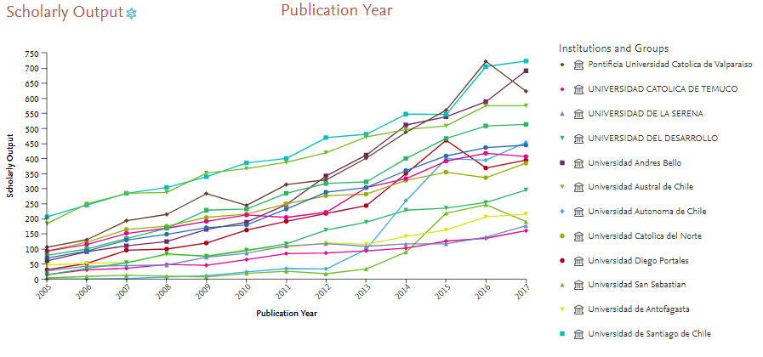
NÚMERO DE PUBLICACIONES EN PERIODO 2005-2017

Slide 31
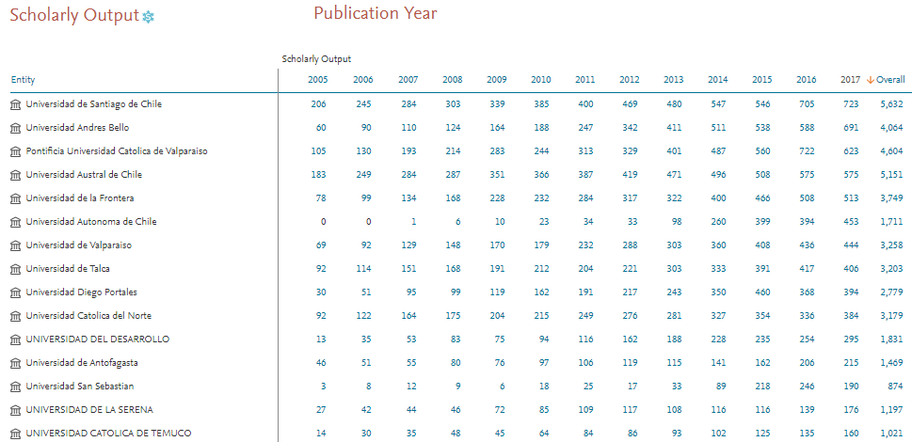
NÚMERO DE PUBLICACIONES EN PERIODO 2005-2017
FORMATO TABLA

Slide 32
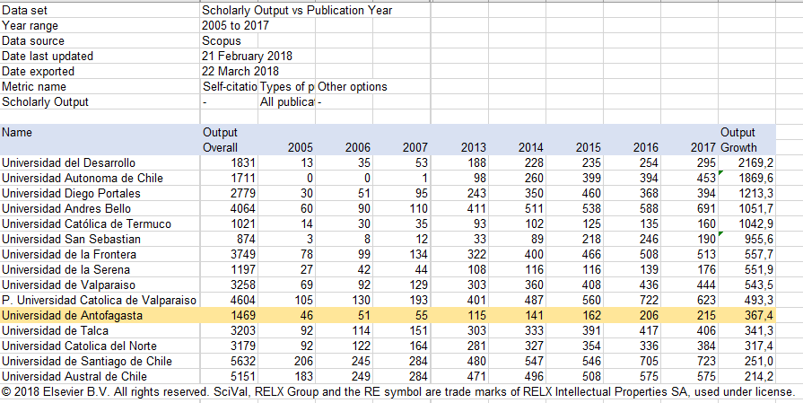
NÚMERO DE PUBLICACIONES EN PERIODO 2005-2017
EXPORTAR TABLA (EXCEL, XLS)

Slide 33
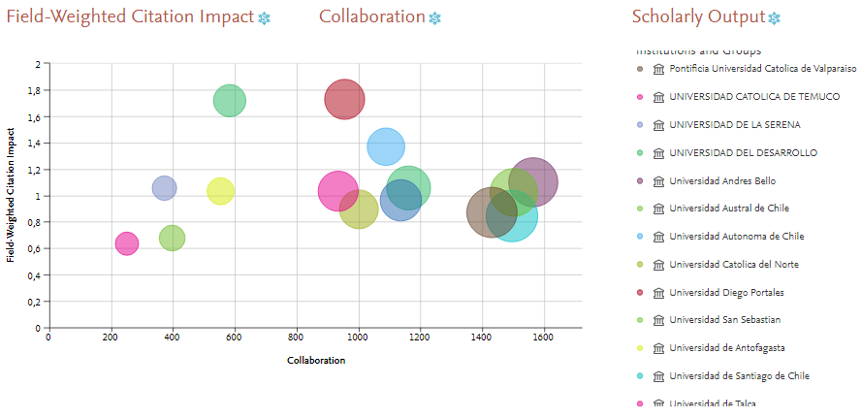
DESEMPEÑO DE INVESTIGACIÓN 2013-2017

Slide 34
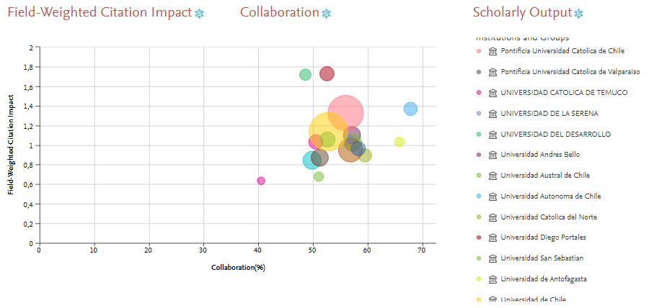
DESEMPEÑO DE INVESTIGACIÓN 2013-2017 MÁS P. U. CATÓLICA, U. DE CHILE Y U. CONCEPCIÓN

Slide 35
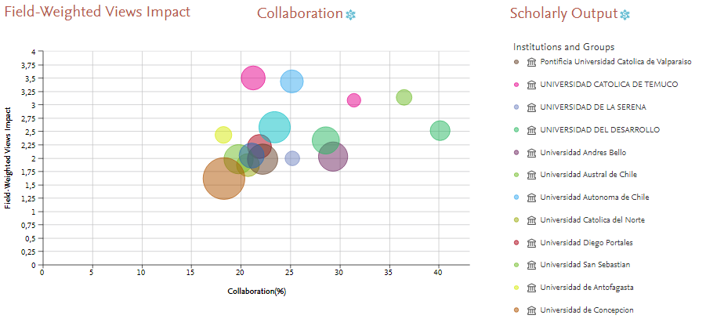
IMPACTO DE VISTAS (“VIEWED; USAGE”)
Y COLABORACIÓN NACIONAL

Slide 36
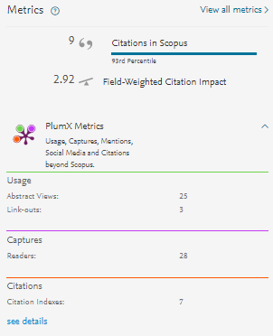
ESTADÍSTICAS “PLUMX METRICS” EN SCOPUS

Slide 37
PREGUNTAS Y RESPUESTAS

Slide 38
NIVEL UNIVERSIDAD DE ANTOFAGASTA
Notes:
Fondo Competitivo reemplazó progresivamente a FDI Tradicional
Concurso 1999 $ 22.062.593 Proyectos de 3 años. Plan Estratégico Institucional. Indicadores de Desempeño
Concurso 2000 $ 26.551.686
Concurso 2001 $ 31.342.216
Concurso 2002 $ 38.100.949
Concurso 2003 $ 23.000.000
Concurso 2004 $ 5.000.000 Especial “Puente” al MECESUP 2. RENOVACION CURRICULAR
1999-2004 $ 146.057.444 US$ 227.500.000 Adjudicación
Promedio Anual $ 24.342.907 US$ 37.917.000 Adjudicación
Promedio Anual $ 17.402.000 Presupuesto MECESUP

Slide 39
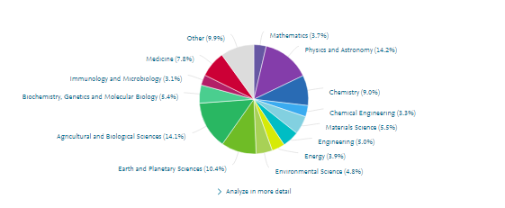
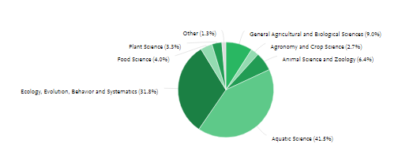

Slide 40
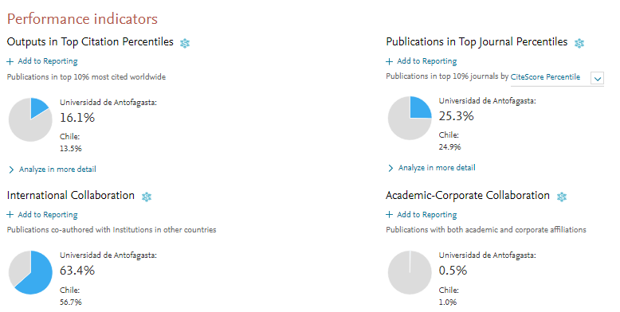
UNIVERSIDAD DE ANTOFAGASTA. RESUMEN
INDICADORES DE DESMPEÑO

Slide 41
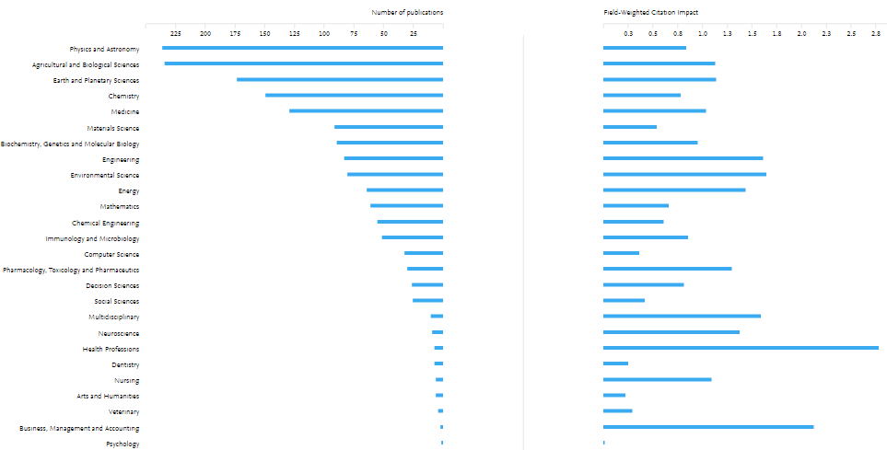
UNIVERSIDAD DE ANTOFAGASTA. RESUMEN
TABLA POR ÁREAS TEMÁTICAS

Slide 42
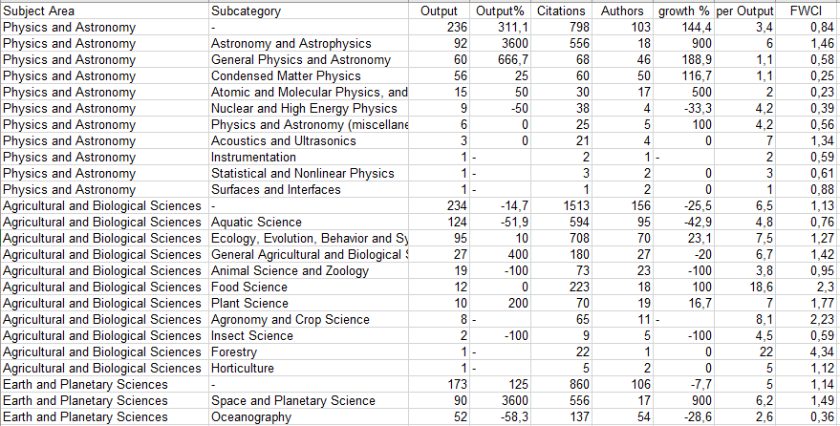
UNIVERSIDAD DE ANTOFAGASTA. RESUMEN
MODO TABLA POR ÁREAS TEMÁTICAS Y EXPORTAR DISCIPLINAS

Slide 43
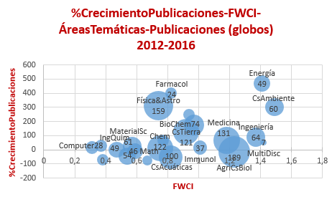
CRECIMIENTO E IMPACTO DE PUBLICACIONES
24

Slide 44
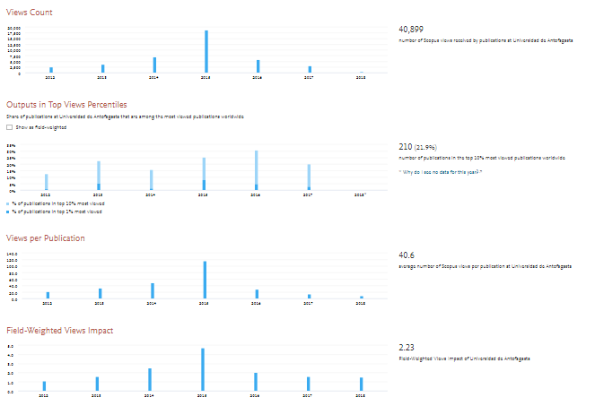
UNIVERSIDAD DE ANTOFAGASTA. RESUMEN
VISTAS (“VIEWED”)

Slide 45
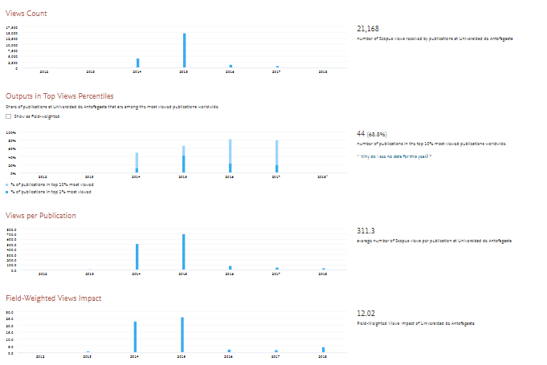
UNIVERSIDAD DE ANTOFAGASTA. RESUMEN
VISTAS (“VIEWED”). FILTRADO PARA “ENERGÍA”

Slide 46
PREGUNTAS Y RESPUESTAS

Slide 47
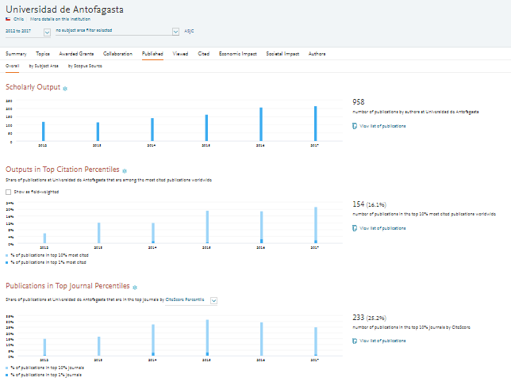
UNIVERSIDAD DE ANTOFAGASTA. RESUMEN
IMPACTO DE LAS PUBLICACIONES

Slide 48
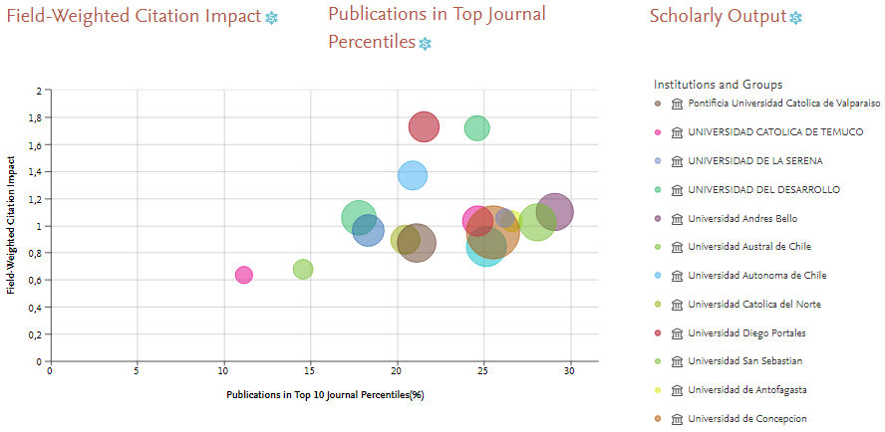
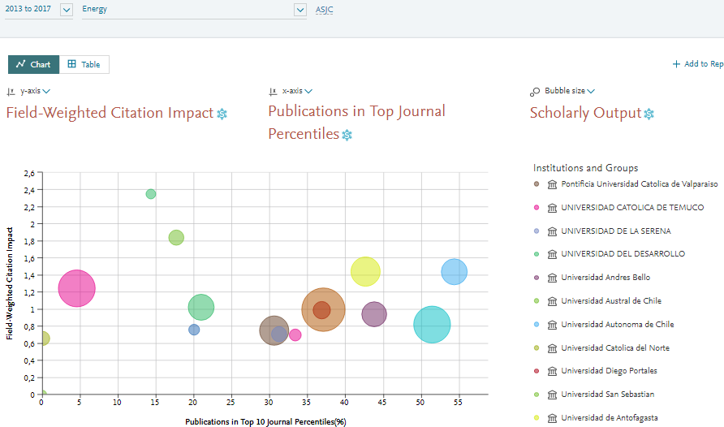
IMPACTO DE LAS PUBLICACIONES
Energía
(ASJC)

Slide 49
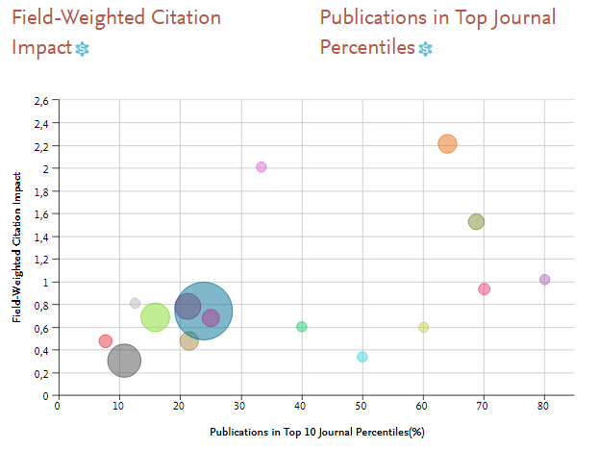
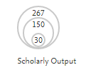
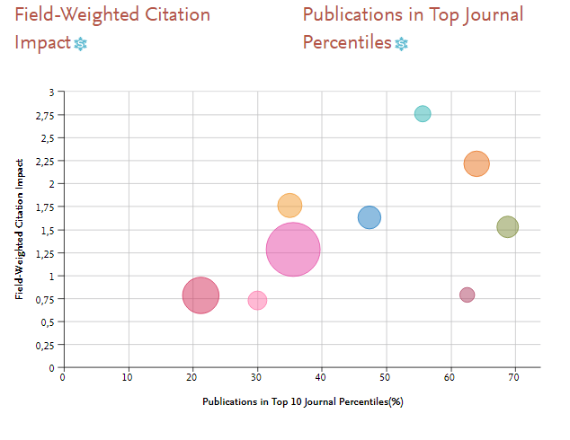
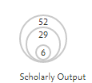
CLAUSTROS DE PROGRAMAS DE DOCTORADO

Slide 50
COLABORACIÓN E INTERNACIONALIZACIÓN
Notes:
Fondo Competitivo reemplazó progresivamente a FDI Tradicional
Concurso 1999 $ 22.062.593 Proyectos de 3 años. Plan Estratégico Institucional. Indicadores de Desempeño
Concurso 2000 $ 26.551.686
Concurso 2001 $ 31.342.216
Concurso 2002 $ 38.100.949
Concurso 2003 $ 23.000.000
Concurso 2004 $ 5.000.000 Especial “Puente” al MECESUP 2. RENOVACION CURRICULAR
1999-2004 $ 146.057.444 US$ 227.500.000 Adjudicación
Promedio Anual $ 24.342.907 US$ 37.917.000 Adjudicación
Promedio Anual $ 17.402.000 Presupuesto MECESUP

Slide 51
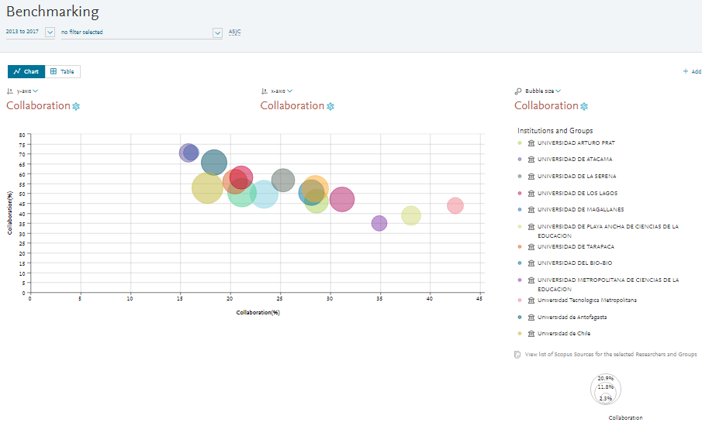
INVESTIGACIÓN COLABORATIVA CUECH INTERNACIONAL, NACIONAL E INSTITUCIONAL
International
National
Institutional

Slide 52
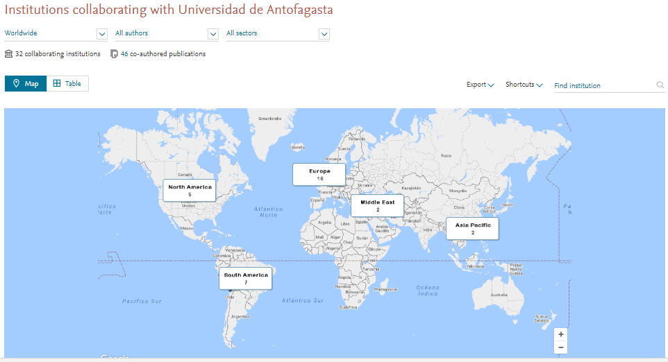
UNIVERSIDAD DE ANTOFAGASTA ENTIDADES CON QUE COLABORA EN ENERGÍA

Slide 53
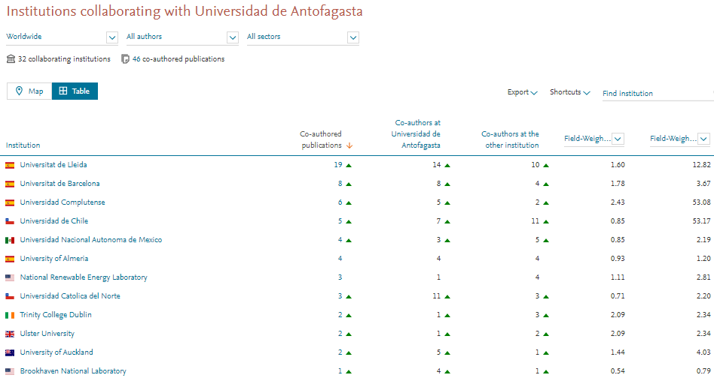
UNIVERSIDAD DE ANTOFAGASTA UNIVERSIDADES CON QUE COLABORA EN ENERGÍA

Slide 54
PREGUNTAS Y RESPUESTAS

Slide 55
USO DE SCIVAL ENTIDAD: INVESTIGADOR Y GRUPOS (POR EJEMPLO, DOCTORADOS)
Notes:
Fondo Competitivo reemplazó progresivamente a FDI Tradicional
Concurso 1999 $ 22.062.593 Proyectos de 3 años. Plan Estratégico Institucional. Indicadores de Desempeño
Concurso 2000 $ 26.551.686
Concurso 2001 $ 31.342.216
Concurso 2002 $ 38.100.949
Concurso 2003 $ 23.000.000
Concurso 2004 $ 5.000.000 Especial “Puente” al MECESUP 2. RENOVACION CURRICULAR
1999-2004 $ 146.057.444 US$ 227.500.000 Adjudicación
Promedio Anual $ 24.342.907 US$ 37.917.000 Adjudicación
Promedio Anual $ 17.402.000 Presupuesto MECESUP

Slide 56
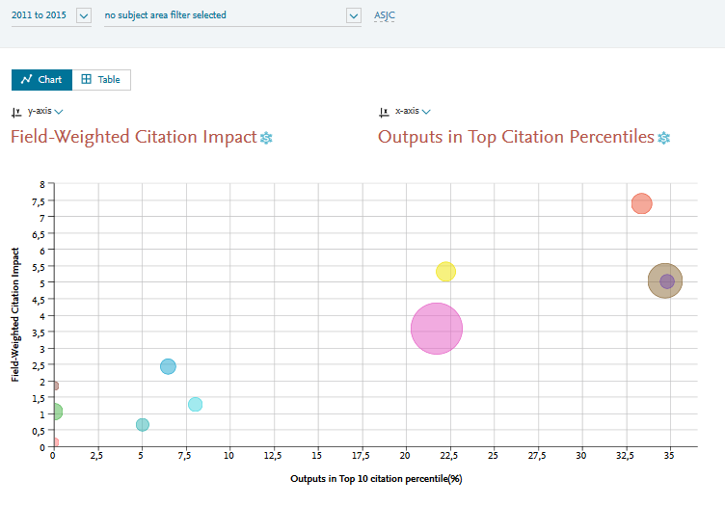
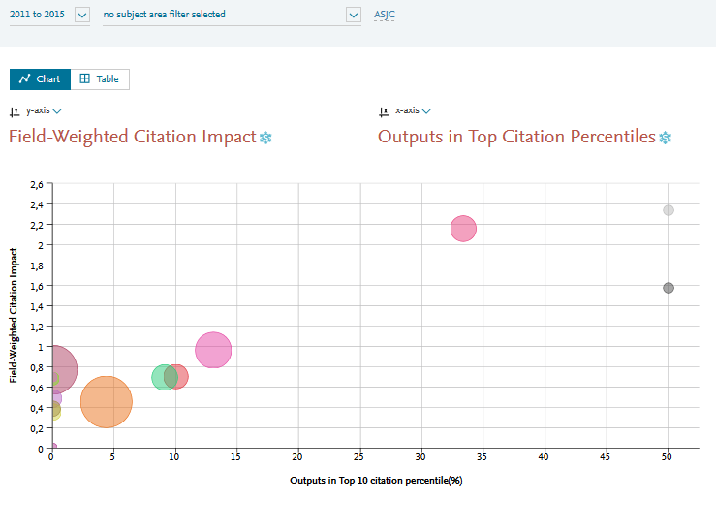
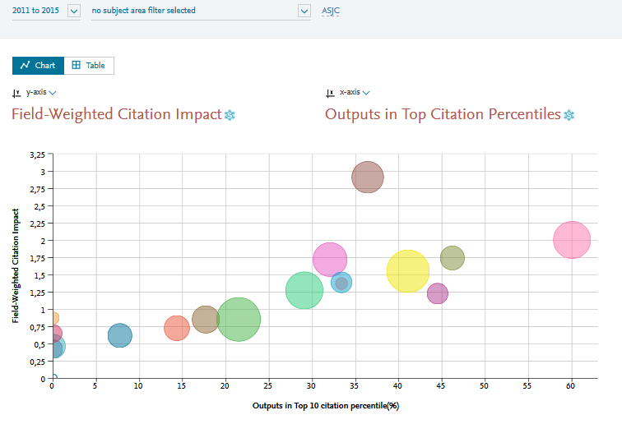
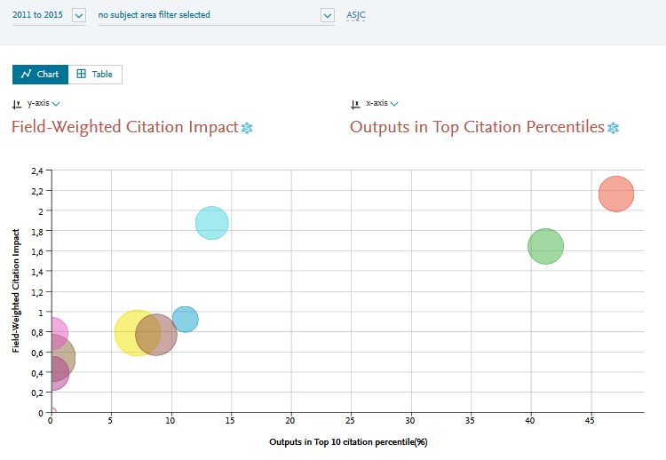
DOCTORADOS NACIONALES CUATRO EJEMPLOS

Slide 57
TÓPICOS DE INVESTIGACIÓN CON ALTA VISIBILIDAD Y CITACIÓN RECIENTES

Slide 58
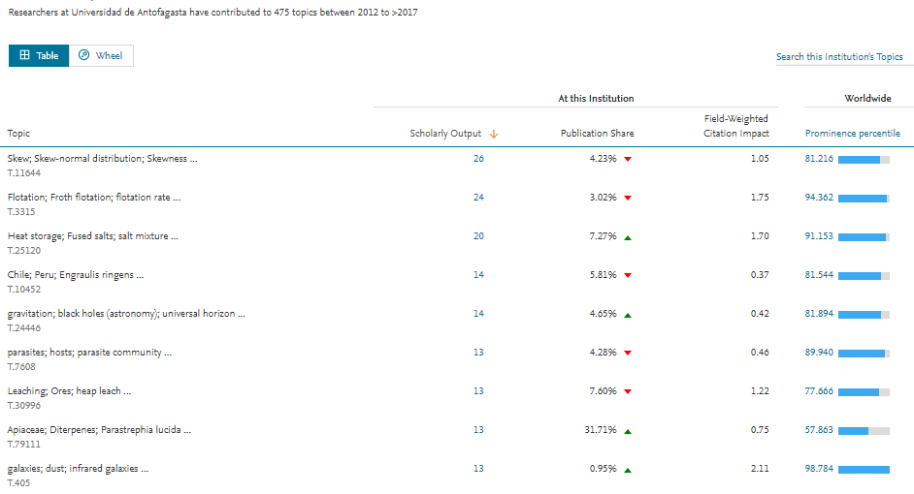
UNIVERSIDAD DE ANTOFAGASTA LISTADO PARCIAL DE TÓPICOS EN LAS CIENCIAS

Slide 59
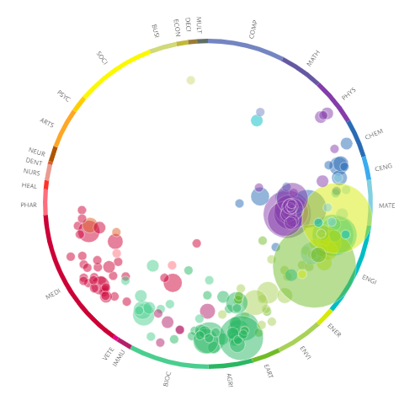
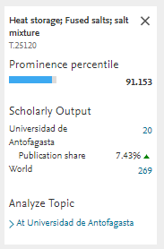
UNIVERSIDAD DE ANTOFAGASTA TÓPICOS PROMINENTES: PHASE CHANGE MATERIALS ...
Interdisciplinario

Slide 60
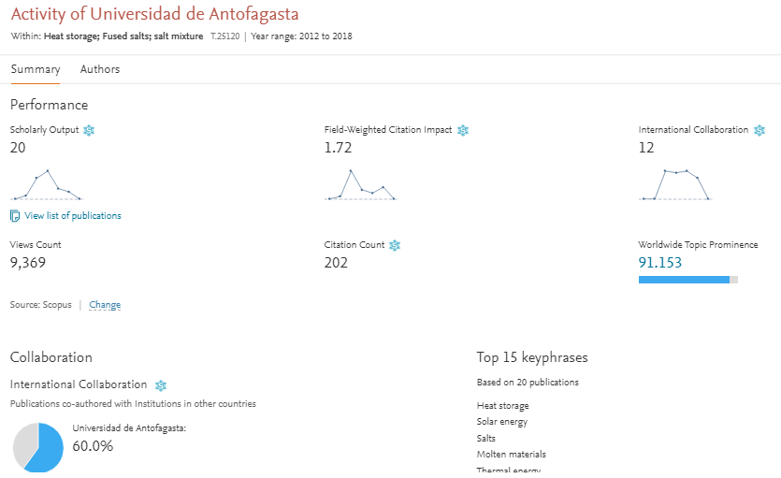
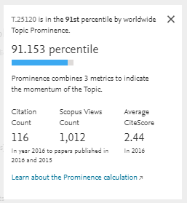

Slide 61
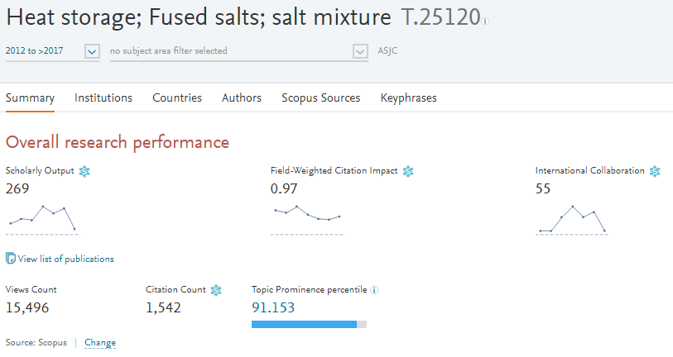
T.25120 A NIVEL MUNDIAL

Slide 62
INSTITUCIONES “TOP” PARA T.25120

Slide 63
PAÍSES Y REGIONES CON VISIBILIDAD CLAVES PARA T.25120

Slide 64
ANÁLISIS DE FRASES CLAVES PARA T.25120 MÓDULO TRENDS

Slide 65
ANÁLISIS DE FRASES CLAVES PARA T.25120

Slide 66
TOPICOS “ALTAMENTE VISIBLES” DE INVESTIGACIÓN
PUC
UCHILE

Slide 67
VISIÓN GLOBAL DE LA INVESTIGACIÓN

Slide 68
FACTORES DE ACELERACIÓN (Altbach y Salmi, 2011)

Slide 69
CÓMO CRECER MÁS RÁPIDO
Atraer diáspora o académicos extranjeros
Idioma inglés como lenguaje de enseñanza
e investigación; por ejemplo, en el posgrado
Concentrar en programas focalizados, como
las disciplinas STEM
Realizar procesos de “benchmarking” para
orientar los esfuerzos de mejoramiento
Innovar en el currículo y los procesos pedagó-
gicos de su oferta educacional
Hacer esfuerzos continuos y mantener un sentido
de la urgencia para evitar la autocomplacencia

Slide 70
IMPORTANCIA DEL ECOSISTEMA DE EDUCACIÓN SUPERIOR NACIONAL

Slide 71
MUCHAS GRACIAS
Notes:
Fondo Competitivo reemplazó progresivamente a FDI Tradicional
Concurso 1999 $ 22.062.593 Proyectos de 3 años. Plan Estratégico Institucional. Indicadores de Desempeño
Concurso 2000 $ 26.551.686
Concurso 2001 $ 31.342.216
Concurso 2002 $ 38.100.949
Concurso 2003 $ 23.000.000
Concurso 2004 $ 5.000.000 Especial “Puente” al MECESUP 2. RENOVACION CURRICULAR
1999-2004 $ 146.057.444 US$ 227.500.000 Adjudicación
Promedio Anual $ 24.342.907 US$ 37.917.000 Adjudicación
Promedio Anual $ 17.402.000 Presupuesto MECESUP

